Slide 1


網頁組
Notes:
Hi，各位，又是個嶄新的一天到來

Slide 2
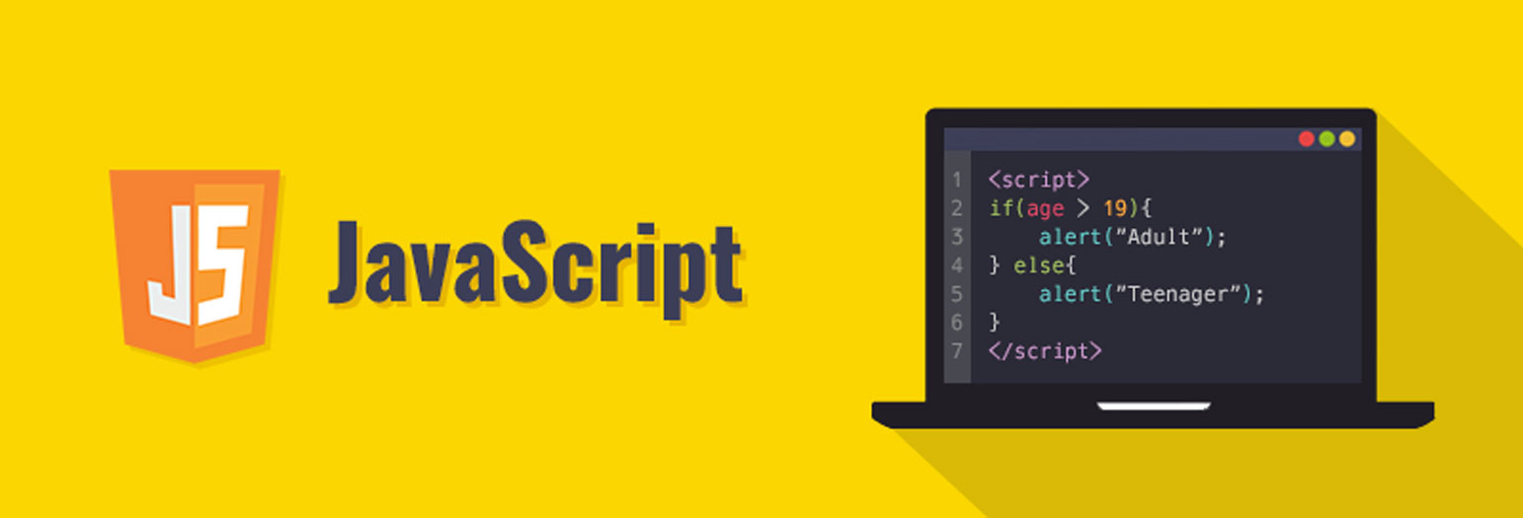
JavaScript
Notes:
好，那剛剛科普完了，現在我們終於回到正題。

Slide 3
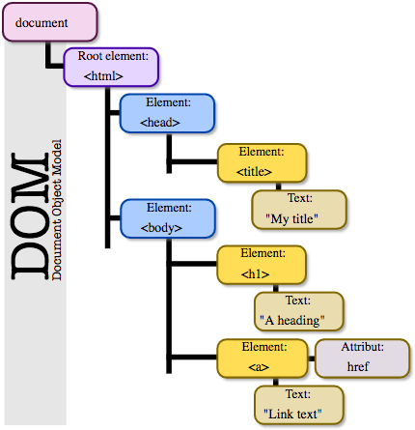
DOM 是什麼？
文件物件模型（Document Object Model）
以樹狀結構來表示 HTML 文件的模型，組合起來的樹叫做『DOM Tree』。
一個節點就是指一個HTML標籤
能存取並改變HTML架構、樣式和內容
讓 JS 讀懂 HTML 檔，並對 HTML 操作
Notes:
好，那剛剛科普完了，現在我們終於回到正題。

Slide 4
尋找HTML裡的目標元素
利用 class 名稱 來尋找
document.getElementByClassName("class 名稱")
<p class = "myContent">示範</p>
找到HTML裡 <p></p> 標籤
document.getElementByClassName("myContent")
Notes:
好，那剛剛科普完了，現在我們終於回到正題。

Slide 5
尋找HTML裡的目標元素
利用id來尋找
document.getElementById("id")
<p id = "myContent">示範</p>
找到HTML裡 <p></p> 標籤
document.getElementById("myContent")
Notes:
好，那剛剛科普完了，現在我們終於回到正題。

Slide 6
改變目標元素內容
HTMLElement . innerHTML = ""
document . getElementById("id") . innerHTML = "Hello"
document . getElementByClassName("class") . innerHTML = "Hello"
<p id/class = "myContent">示範</p>
<p id/class = "myContent">Hello</p>
Notes:
好，那剛剛科普完了，現在我們終於回到正題。

Slide 7
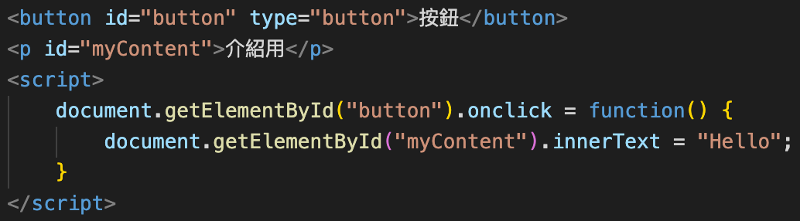
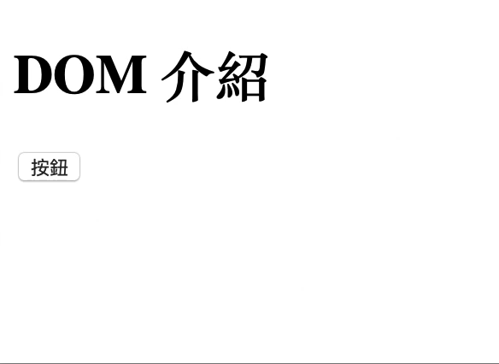
監聽目標元素事件
document . getElementById("id") . onclick = function()
Notes:
好，那剛剛科普完了，現在我們終於回到正題。

Slide 8
回家作業
目標：寫出一個To-Do List。
所需標籤：<div>、<input>、<button>、<ul>、<li>、<style>
所需標籤屬性：class、id
所需JS語法：document.getElementById()、document.createElement()、innerHTML、onclick

Slide 9
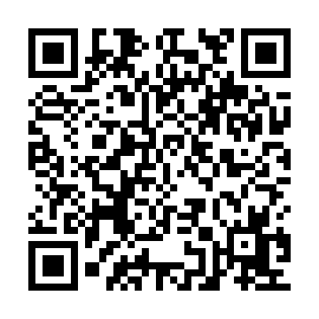
心得回饋
https://forms.gle/NdrrW86jgbSJaeYQ7

